Slide 1
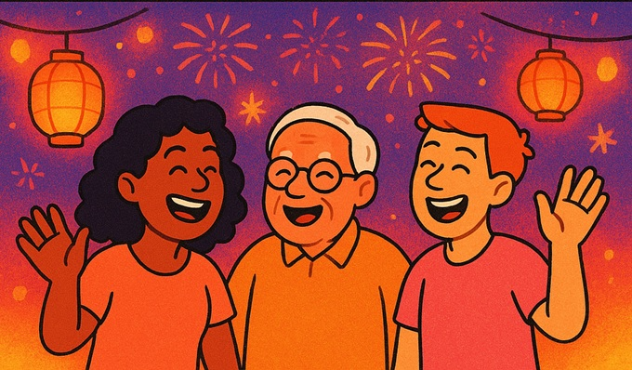
REELS instead of the Festival of Light
11.04.2025
REELS instead of the Festival of LightPage
ChatGPT
ROLKI zamiast Festiwalu ŚwiatłaPage
ChatGPT

